Slide 1
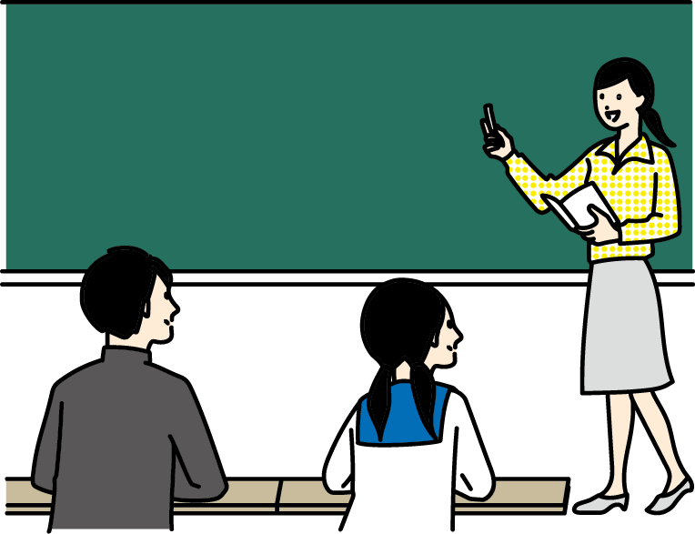
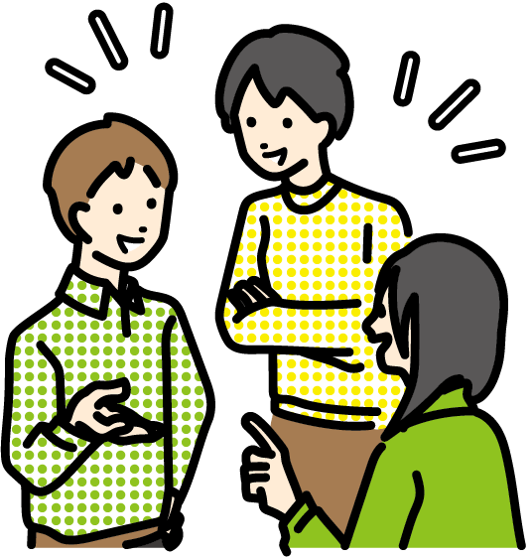
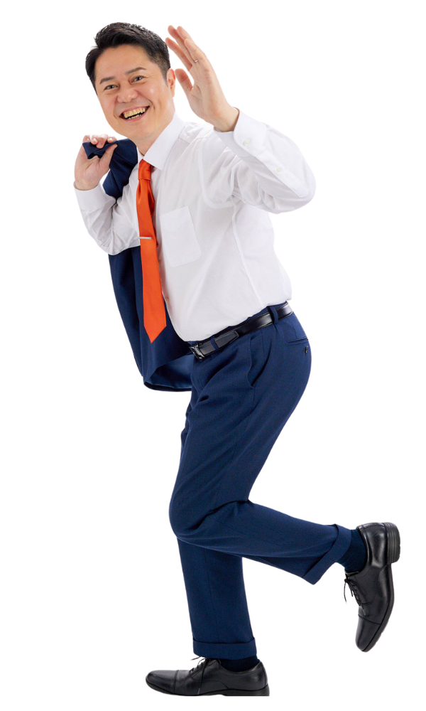
「現場の声」
に郡山りょうが答えます
No.5
私の一票じゃ、何も変わらなくない？
既読
現役世代の皆さんの一票は
非常に重要です！ 政治を
変えうるパワーがあります！
よく話題になる現役世代の低投票率
このままでは現役世代が置き去りに・・・・
悪いのは現役世代ではなく社会です！
理由１
理由２
投票少ないし
現役世代は
後でいいや
でも、逆にいえば！
現役世代の投票数が増えれば政治は現役世代を意識せざるを得なくなります！
？
現役世代は低投票率に加えて人口も少ないため、投票数が少ない。票が欲しい政治家は現役世代を後回しにしがち・・・
結果、政治に魅力を感じにくい
学校では投票の重要性や投票先の選び方を教えてくれない。
結果、投票の価値を知らない
現役世代を意識しないと
選挙で負けちゃう 💦
そこで郡山りょうは 提案します！
学校での、
主権者教育を
推進します
「投票」とは？
皆さんもぜひ私生活で政治について話してみてください！
主権者教育、つまり政治をはじめ、働くこと、生活することに関する知識を学校教育の中でしっかりと得られるようにします！
世の中こうなればいいのに
という会話も立派な政治に関する会話です。気軽なことから是非始めてみてください！
全国を駆け回る中で、皆さんから様々な現場の声をいただいています。
ぜひお気軽にお声かけください！SNSのコメントも待ってます！
各SNSは公式
サイトから→

